Slide 1
„ Иновациите разграничават лидерите от
последователите “
Стив Джобс

Slide 2
Иновациите ни отличават
Високотехнологични услуги
Автоматизирани процеси
Съхраняване на човешката топлина в общуването

Slide 3
Запознай се
със SIMO

Slide 4
А кой е SIMO…?
… и какво прави той?
„Разговаря“ с клиентите
Kомуникира със CRM
10 000 заявления за кредит

Slide 5
Какво предстои да се случи със SIMO?
Нови функционалности
Интеграции в нови платформи
Представяне на нови пазари

Slide 6
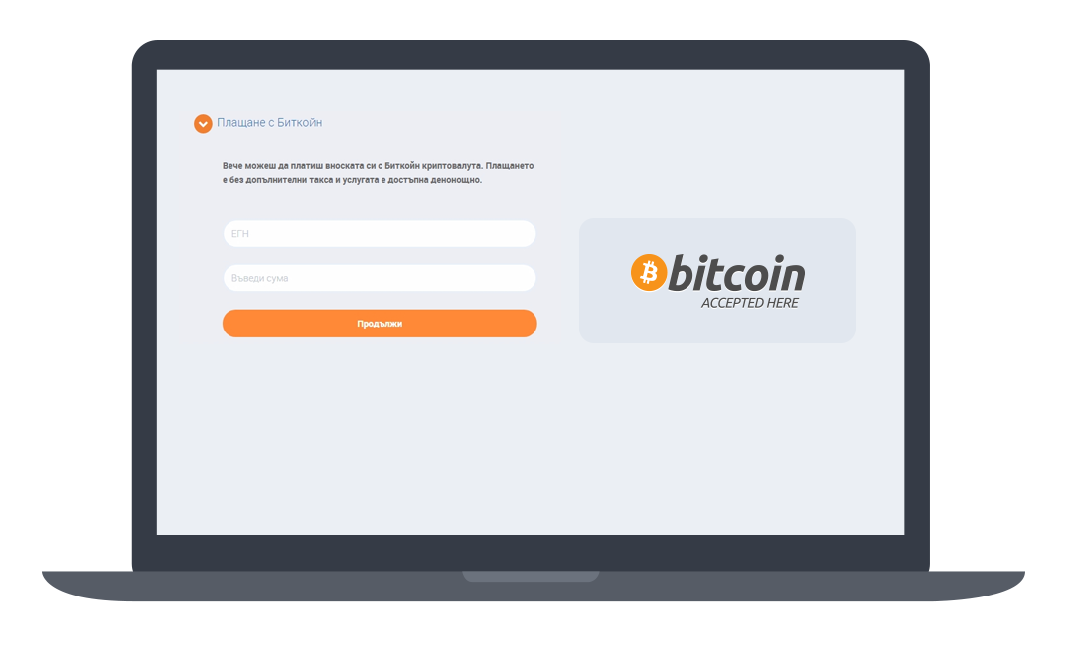
Добре дошли,
криптовалути

Slide 7
Плащане с Bitcoin
Стартира през април
Първо плащане 48 часа след старт
Първи в България
Скоро първи и на други пазари

Slide 8
Защо криптовалута?
Свобода в разплащанията
Ниски такси за извършване на трансакции
Високо ниво на защита на личните данни

Slide 9
Готови ли са
потребителите?

Slide 10
… за иновации?
95% доволни клиенти
10,000 обработени молби
1,000,000 обработени молби за кредит

Slide 11
Какво престои?

Slide 12
Асистент с изкуствен интелект
Верифицира данни
Оценява кредитоспособност
Дава становище по молба за кредит

Slide 13
Нови пазари

Slide 14
Благодаря Ви!
Биляна Христова linkedin.com/in/bilyanastancheva b.christova@credissimo.bg

